Slide 1
近似新闻搜索 及正负面评价

Slide 2
演 讲 大 纲
研究背景
文献综述
研究内容及意义
利用技术
研究进度安排

Slide 3
研究背景
文章获取的简便性
负面文章的过滤

Slide 4
研究意义
方便人们快速阅读（让人读起来更开心）、查找资料
监督管理-分离信息（如：给儿童合适的信息）

Slide 5
研究内容

Slide 6
Jieba分词
Tensorflow机器学习
部分回判
非中文内容去除
百度数据爬取
Tensorflow判别验证
结论
全部回判
Wordcloud文字转图片

Slide 7
文献综述

Slide 8
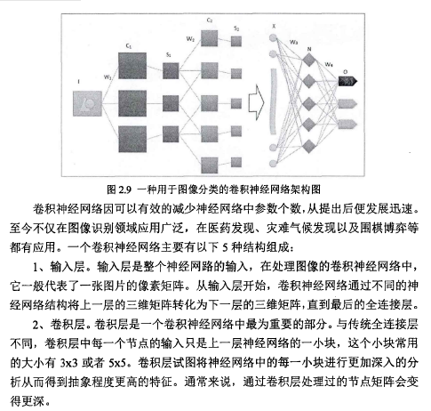
文献综述
有较多的关于图像正负面判别的研究
姜新猛《基于TensorFlow的
卷积神经网络的应用研究》
缺少对文字判别的研究

Slide 9
文献综述
（1）分词 （2）去停用词 （3） 关键词提取
有关于正负面的关键词
缺少文章内容评价程序
一种类似于神经网络

Slide 10
已有方式 | 存在问题
神经网络判别 | 缺少文字判别的研究
关键词库判别 | 缺少对文章整体的把握

Slide 11
利用技术
Urllib模块
Jieba模块
Tensorflow模块
Wordcloud模块

Slide 12
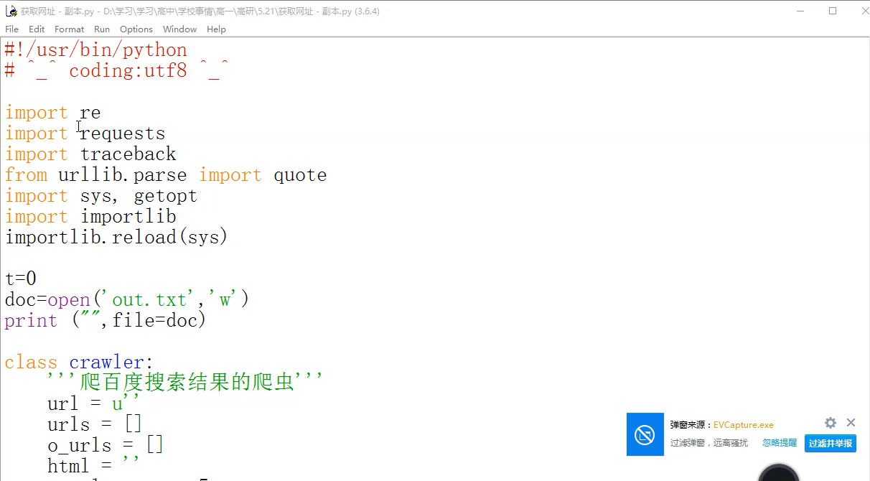
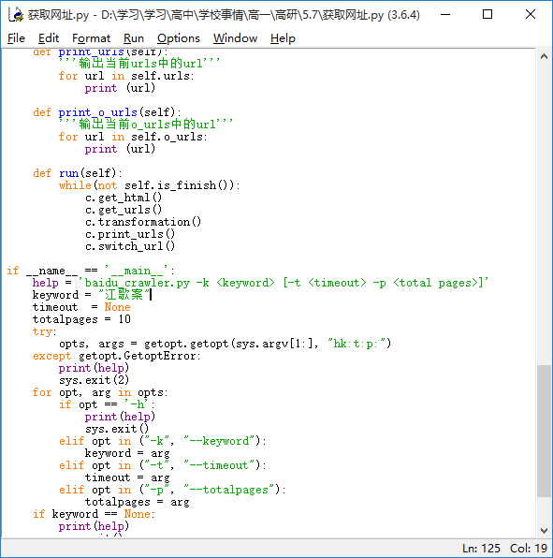
研究可行性·目前成果
Step1：获取网址

Slide 13
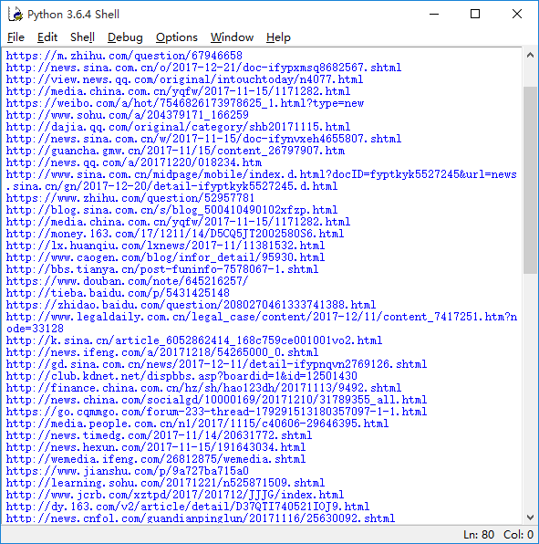
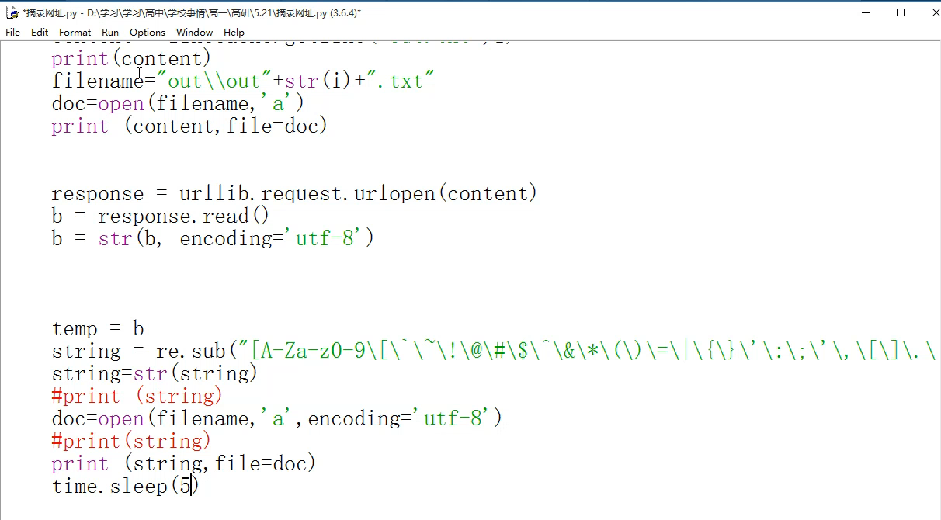
目前成果

Slide 14
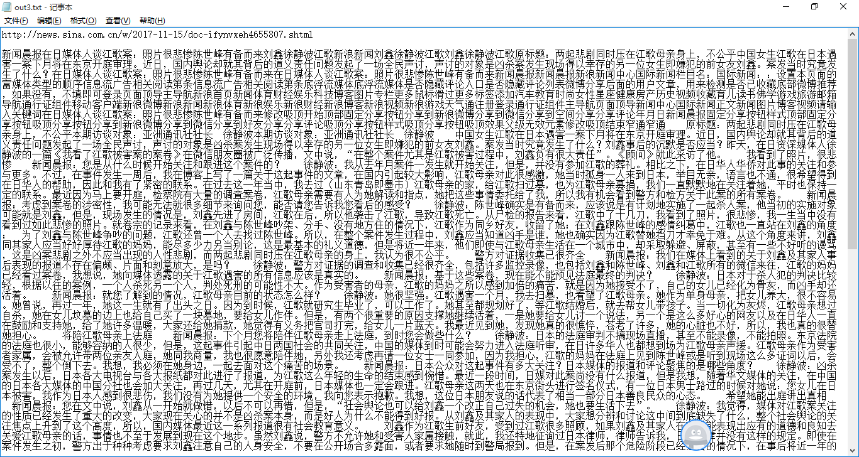

Slide 15
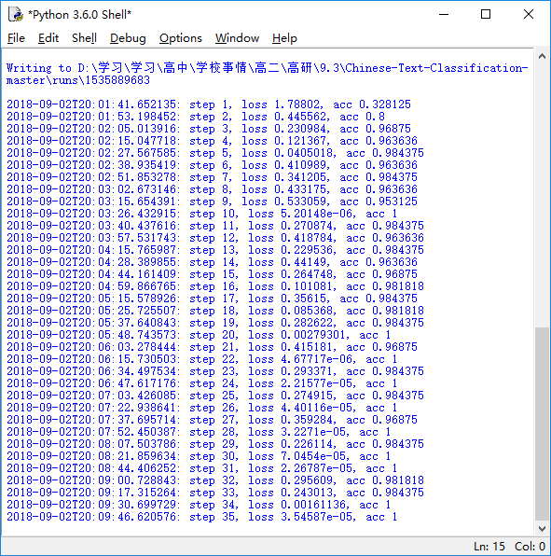
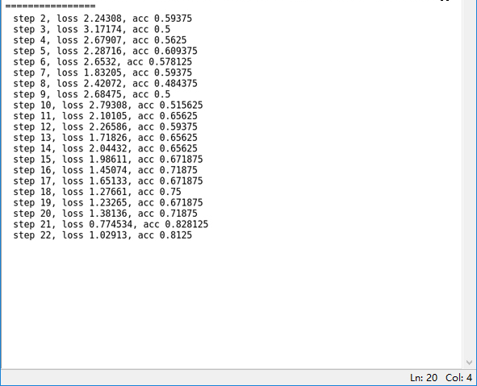
学习组 回判

Slide 16
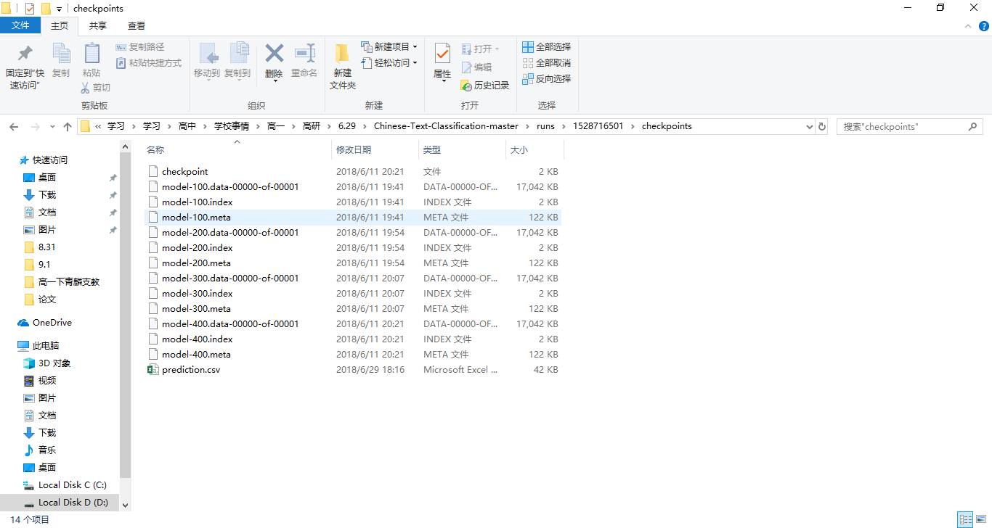

Slide 17
研究可行性·目前成果
Step2：提取关键词

Slide 18
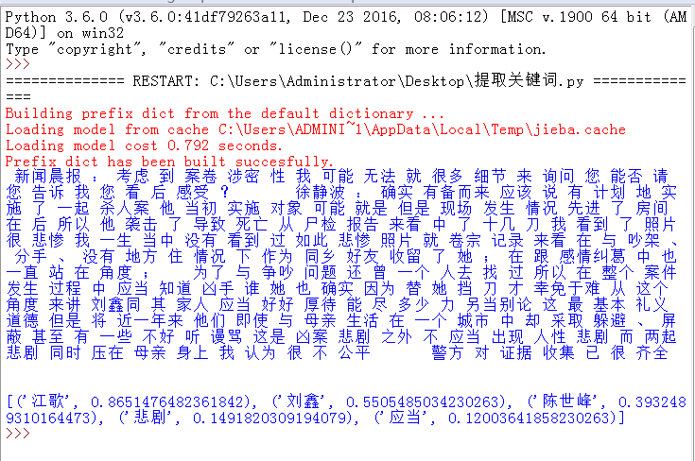
方式一 jieba模块
停止词表

Slide 19
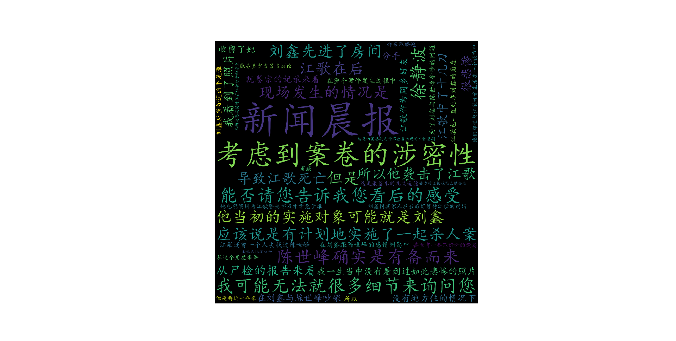
方式二 wordcloud模块

Slide 20
用户体验提升
Wordcloud
图片

Slide 21
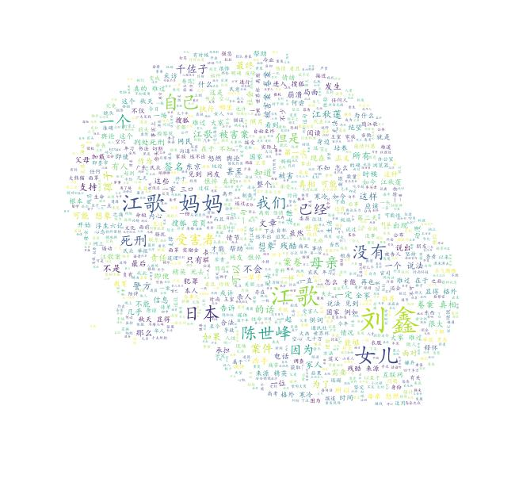
Notes:
快速得到信息，避免了视觉疲劳

Slide 22
专业软件制作结果
中国 | 5
管辖 | 5
室友 | 5
现场 | 5
14 | 5
江歌案 | 4
帮助 | 4
社会 | 4
中野 | 4
请愿 | 4
签名 | 4
发布会 | 4
公民 | 4
软弱无力 | 4
无知 | 4
谴责 | 4
道德 | 4
以为 | 4
凶手 | 4
历史 | 3
知识 | 3
合作 | 3
法律 | 3
池袋 | 3
解读 | 3
江歌 | 30
11 | 22
2017 | 18
百科 | 15
陈世峰 | 13
日本 | 13
母亲 | 11
遇害案 | 10
刘鑫 | 10
引用 | 10
日期 | 10
编辑 | 9
留日 | 9
女生 | 9
词条 | 8
前男友 | 8
12 | 8
案件 | 8
东京 | 7
嫌疑人 | 7
2016 | 6
留学生 | 6
20 | 6
犯罪 | 6
24 | 5

Slide 23
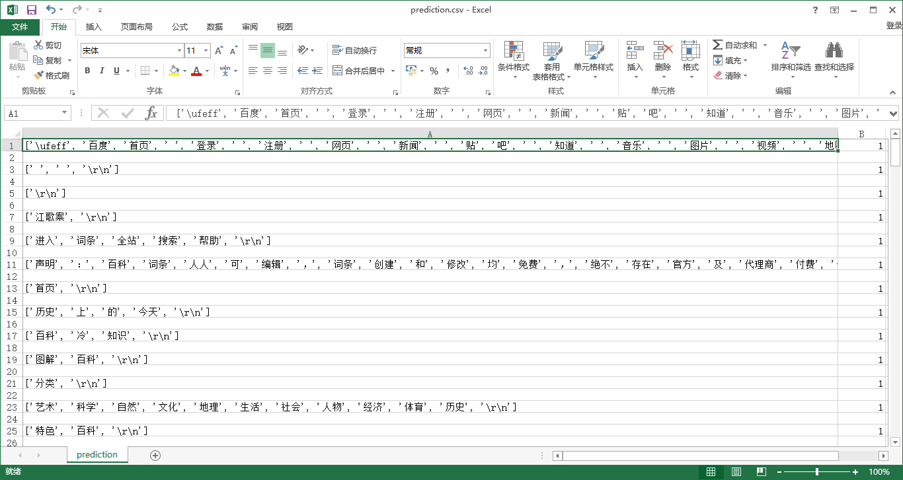

Slide 24
预期研究成果
Jieba、worldcould部分
精准定位思想内涵
美观、可视化
TensorFlow部分
实现在有人输入少量训练集的条件下
进行大量数据的判别

Slide 25
谢谢！

